Slide 1
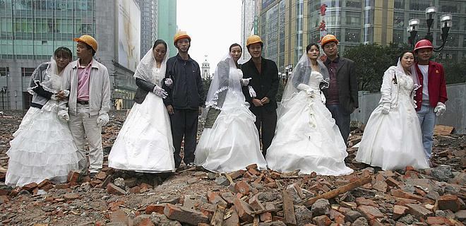
Reforma systému registrácie domácností (hukou)

Slide 2
Lacná pracovná sila …

Slide 3
Keď sa ide domov na Nový Rok …

Slide 4
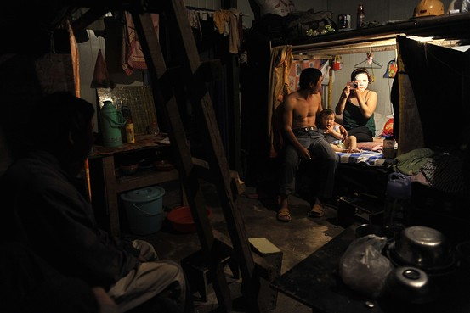
Niekoľko údajov
36% obyvateľstva – $2/deň
85% chudobných žije na vidieku
150 miliónov migrantov (11% čínskeho obyvateľstva)
Remitencie – 1268 miliárd CZK ročne
Platy 3x vyššie
Predikcie – 2030 – 300M
6% detí migrantov nikdy
nenavštevovalo školu

Slide 5
Chongqing: mestské vs. vidiecke obyvateľstvo

Slide 6
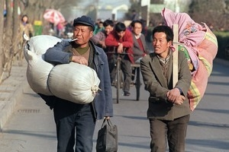
Motivácia reformy
Dedičnosť systému – napr. Shanghai: 390 000 detí <6 rokov – migranti
Nemožnosť participácie na sociálnom a zdravotnom systéme, vzdelávaní či ubytovaní
Problém s kriminalitou – napr. Shanghai až 50% kriminálnych činov je spáchaných migrantmi alebo proti nim
Exklúzia migrantov

Slide 7
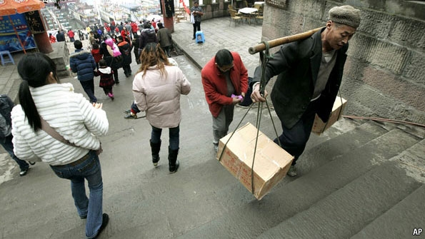
Za status quo
Pozemky na vidieku – plány na návrat ?
Politika jedného dieťaťa je na vidieku uvoľnenejšia
Nižšie poplatky do systému
Mnohí pracujú v rovnakých provinciách ako sú ich hukou
Vlastnícke práva
Slumy ?
Kríza a návrat
Autarkia - obilniny

Slide 8
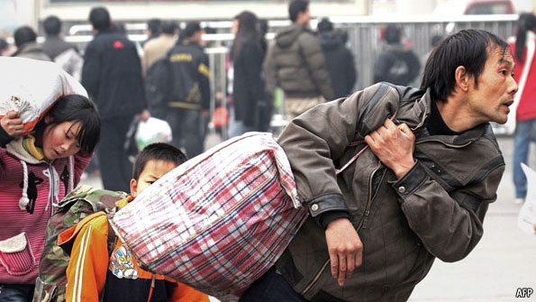
Prvé reformné kroky
3 obdobia reforiem hukou : v rámci CPE, v rámci reforiem k tržnému hospodárstvu, prvé nedostatky pracovníkov
„Odchod z obrábania pôdy bez uvoľnenia vidieka“
1988 – povolenia k odchodu do miest – ak si obživu zoženú sami (v mestách: železná miska ryže)
90-roky: zrušenie dotácii
obilia v mestách a
kupónového systému

Slide 9
Prvé reformné kroky
1998 – zrušená dedičnosť hukou po matke
Mestské hukou na základe príbuzenstva
2000 – malé mestá – hukou – stabilné živobytie a oficiálne miesto pobytu, stredné mesta – zvyšovali hranicu prijatých ľudí, veľké mesta – najmä kvalifikovaná pracovná sila.

Slide 10
Ďakujem za pozornosť…

